Slide 1
Муниципальный опорный центр муниципального образования Абинский район
МБУ ДО «Дом детского творчества»
«Итоги года. Анализ реализации дополнительной общеразвивающей общеобразовательной программы.».

Slide 2
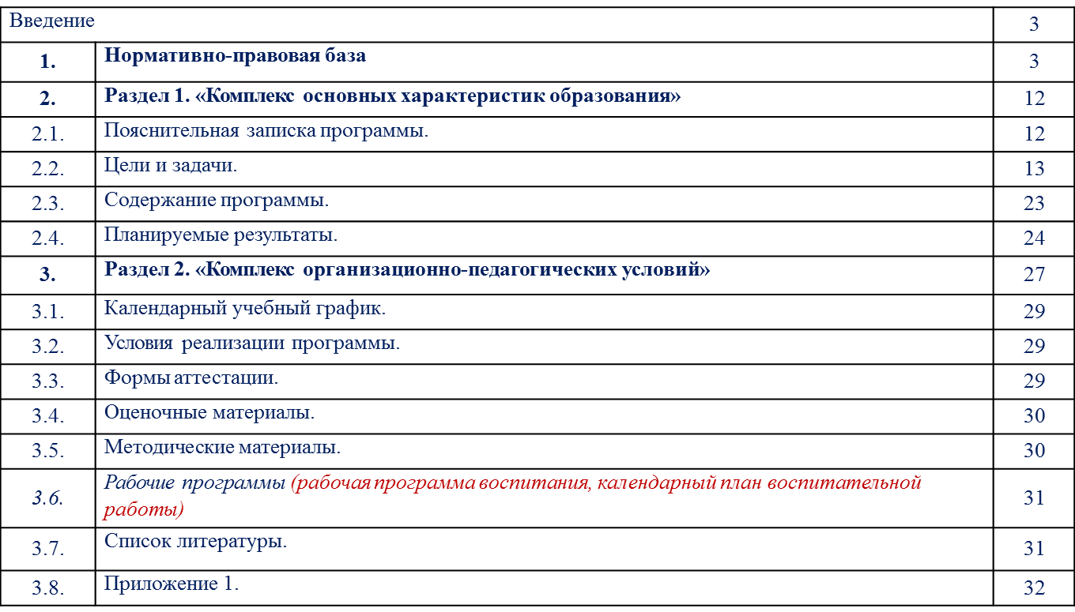
Структура образовательной программы

Slide 3
Анализ содержания деятельности объединения
Год создания объединения
Сохранность контингента в объединении
Выполнение учебно-тематического плана
Планируемые изменения и дополнения в программе
Выполнение плана культурно-массовых мероприятий
Основные результаты по реализации образовательной программы
Участие учащихся (их творческих работ) в мероприятиях и конкурсах различных уровней

Slide 4
Работа педагога по совершенствованию педагогического мастерства и созданию методики обучения и воспитания
а) проведение открытых занятий (где и для какой категории проводили)
б) изготовление наглядных пособий: (какие изготавливали)
в) самообразование педагога (над какой темой работали, какие курсы повышения квалификации прошли, какие семинары, метод.объединения, мастер-классы посмотрели, послушали
г) по каким направлениям педагогической деятельности есть необходимость пройти обучение

Slide 5
творческий отчет
Презентация
полное название учреждения, объединения,
ФИО педагога,
краткая информация о программе),
анализ содержания деятельности объединения (в творческой форме), фотоматериалы

Slide 6
творческий отчет
Презентация
примеры

Slide 7
Организационно-методическое сопровождение дополнительного образования
Семинары для педагогов дополнительного образования
Конкурсы для педагогов в рамках реализации целевой модели развития дополнительного образования в Абинском районе
январь | Вариативность дополнительного образования: виды образовательных программ, особенности реализации сетевых программ
февраль | Вариативность дополнительного образования: виды образовательных программ, особенности реализации сезонных школ для мотивированных школьников
март | Экспертирование дополнительных общеобразовательных общеразвивающих программ. Требование к утверждению.
апрель | Методическое сопровождение дополнительной общеобразовательной общеразвивающей программы
май | Анализ реализации дополнительной общеобразовательной общеразвивающей программы. Итоги года.
январь | Вариативность дополнительного образования: виды образовательных программ, особенности реализации сетевых программ
февраль | Вариативность дополнительного образования: виды образовательных программ, особенности реализации сезонных школ для мотивированных школьников
март | Экспертирование дополнительных общеобразовательных общеразвивающих программ. Требование к утверждению.
апрель | Методическое сопровождение дополнительной общеобразовательной общеразвивающей программы
май | Анализ реализации дополнительной общеобразовательной общеразвивающей программы. Итоги года.
январь - апрель | Конкурс образовательных практик по обновлению содержания и технологии дополнительного образования в соответствии с приоритетными направлениями.
осенние каникулы | Фестиваль воспитательных практик

Slide 8
Спасибо за внимание!
http://ddt-abinsk.ru
info@ddt-abinsk.ru
abinskmetodddt@yandex.ru

